Slide 1
Aprendizado Não-Supervisionado
Agrupamentos
Prof. André Gustavo Hochuli
gustavo.hochuli@pucpr.br
aghochuli@ppgia.pucpr.br
github.com/andrehochuli/teaching
Notes:
Prof. André Hochuli

Slide 2
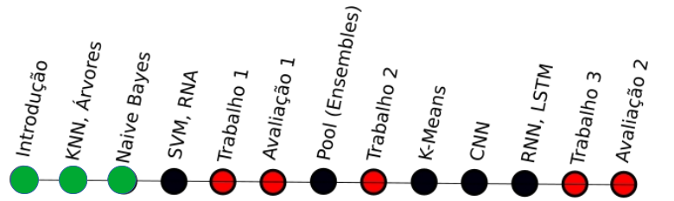

Plano de Aula
Discussões Iniciais
Supervisionado vs Não Supevisionado
Agrupamentos
K-Means
Métricas
Exercícios
Aprendizado de Máquina - Prof. André Hochuli
Agrupamentos
Notes:
Prof. André Hochuli

Slide 3
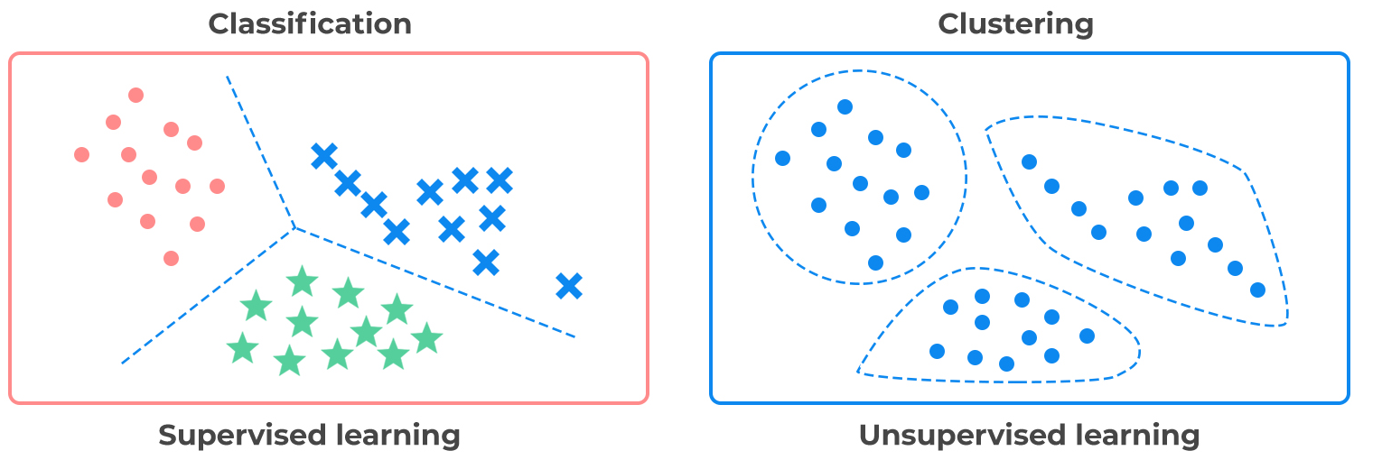
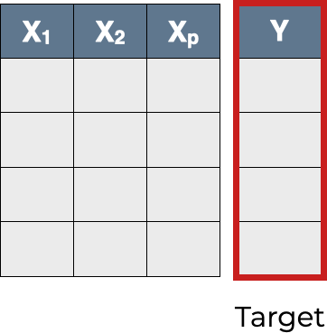
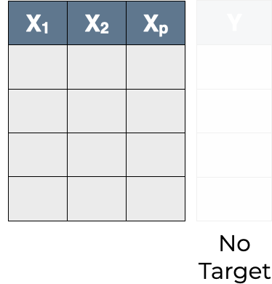
Discussões Iniciais
Supervisionado vs Não Supervisionado
Aprendizado de Máquina - Prof. André Hochuli
Combinação
Notes:
Prof. André Hochuli

Slide 4
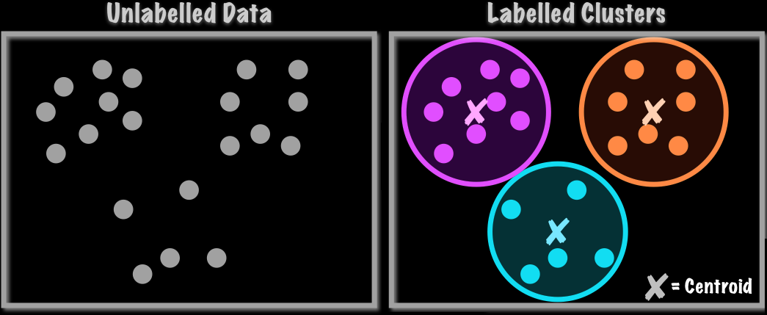
Aprendizado Não Supervisado
Rotular dados é custoso
Agrupamento (Clustering):
Encontrar relacionamentos intrínseco dos atributos
Métrica de agrupamento
Avaliar os grupos (clusters)
Aprendizado de Máquina - Prof. André Hochuli
Combinação
Notes:
Prof. André Hochuli

Slide 5
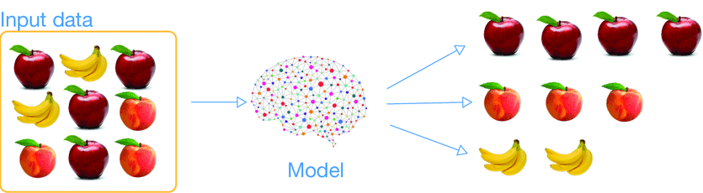
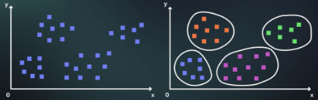
Clustering
Exemplos:
Segmentação de consumidores
Classificação de Anomalias
Defeitos, Doenças, Fraudes
Classificação de espécies
Organização de Documentos
Mineração de dados
Redução de Dimensionalidade
Casos reais:
Determinação de Recall baseado em histórico de reparos
Características de produtos não vendidos (i.e 220v em cidades 110v)
Aprendizado de Máquina - Prof. André Hochuli
Combinação
Notes:
Prof. André Hochuli

Slide 6
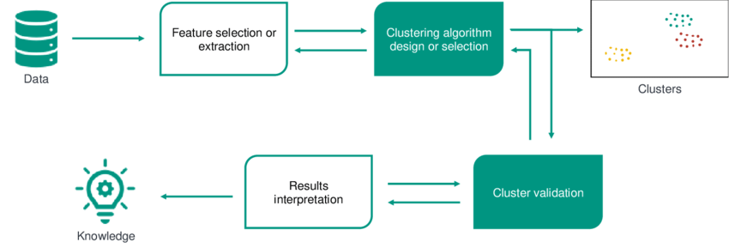
Clustering
Workflow:
Aprendizado de Máquina - Prof. André Hochuli
Combinação
Notes:
Prof. André Hochuli

Slide 7
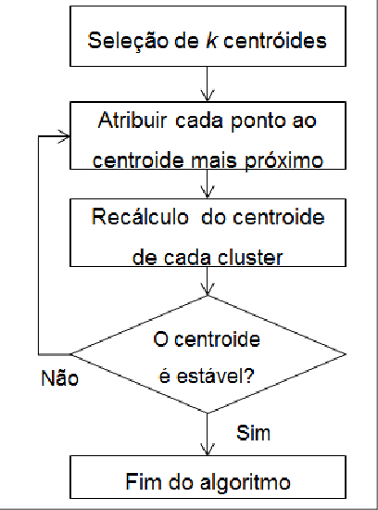
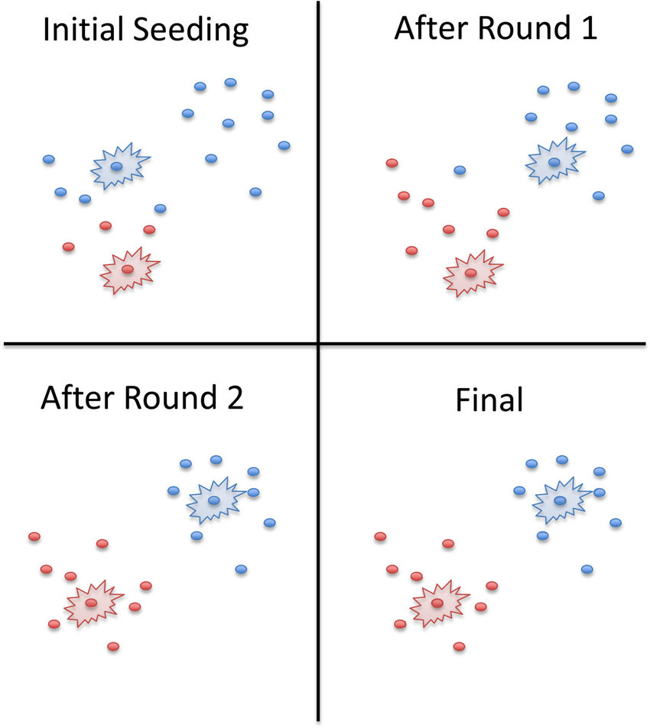
K-Means
Exemplos:
Aprendizado de Máquina - Prof. André Hochuli
Combinação
Notes:
Prof. André Hochuli

Slide 8

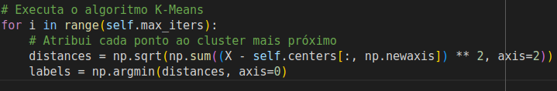


K-Means
Exemplos:
Aprendizado de Máquina - Prof. André Hochuli
Combinação
Notes:
Prof. André Hochuli

Slide 9
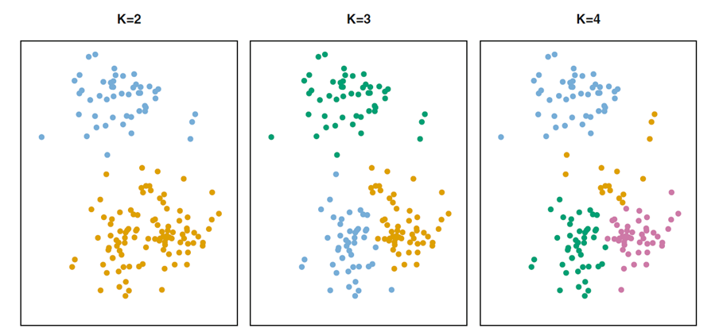
K-Means
E como avaliar os clusteres ? Como determinar K?
Aprendizado de Máquina - Prof. André Hochuli
Combinação
Notes:
Prof. André Hochuli

Slide 10
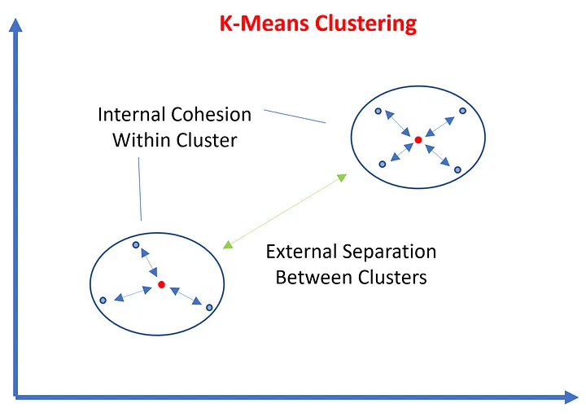
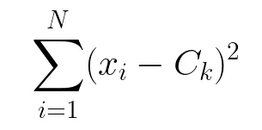

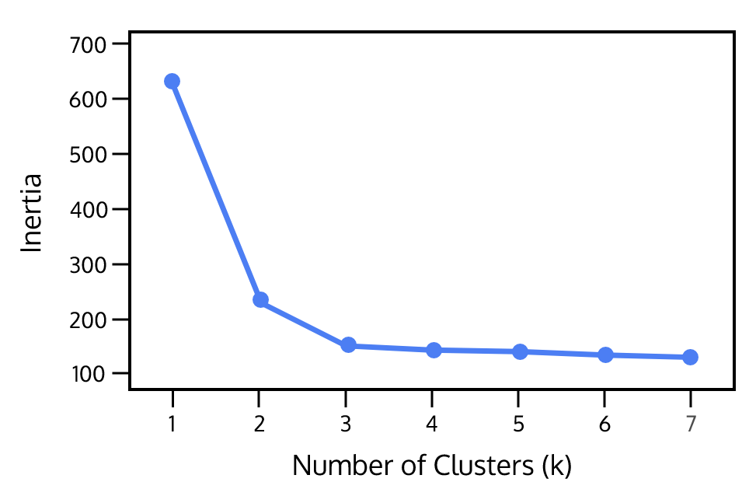
K-Means
Inertia (Soma dos erros quadrados)
Elbow Method (Inertia global)
Aprendizado de Máquina - Prof. André Hochuli
Combinação
Notes:
Prof. André Hochuli

Slide 11
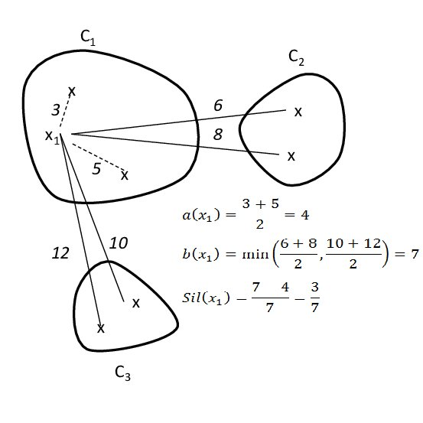

K-Means
Silhueta (Silhouette)
Medida por instâncias [-1,1]
Coesão (a)
Separação (b)
[-1,+1]:
-1: Não coerente
+1: Coerente
Aprendizado de Máquina - Prof. André Hochuli
Combinação
Notes:
Prof. André Hochuli

Slide 12
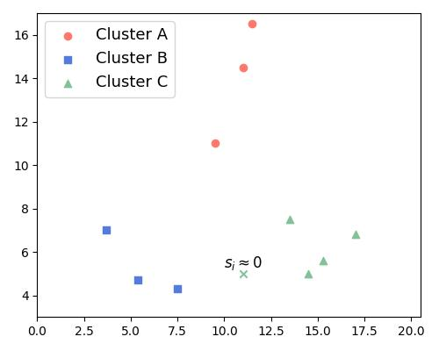


K-Means
Silhueta (Silhouete)
Aprendizado de Máquina - Prof. André Hochuli
Combinação
Notes:
Prof. André Hochuli

Slide 13
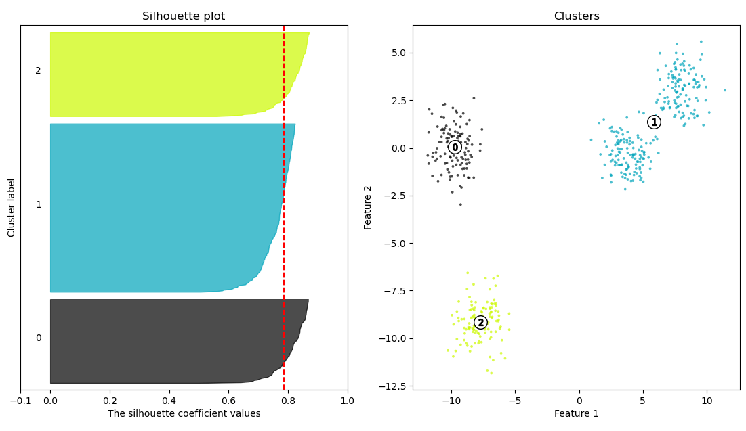
K-Means
Silhueta (Silhouete)
Aprendizado de Máquina - Prof. André Hochuli
Combinação
Notes:
Prof. André Hochuli

Slide 14
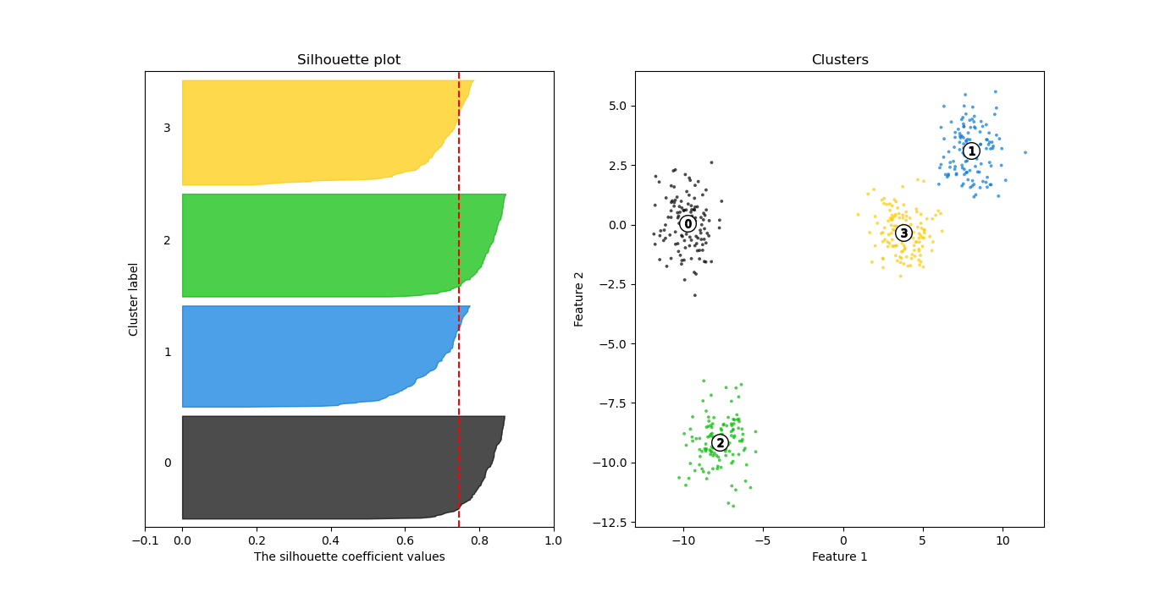
K-Means
Silhueta (Silhouete)
Aprendizado de Máquina - Prof. André Hochuli
Combinação
Notes:
Prof. André Hochuli

Slide 15
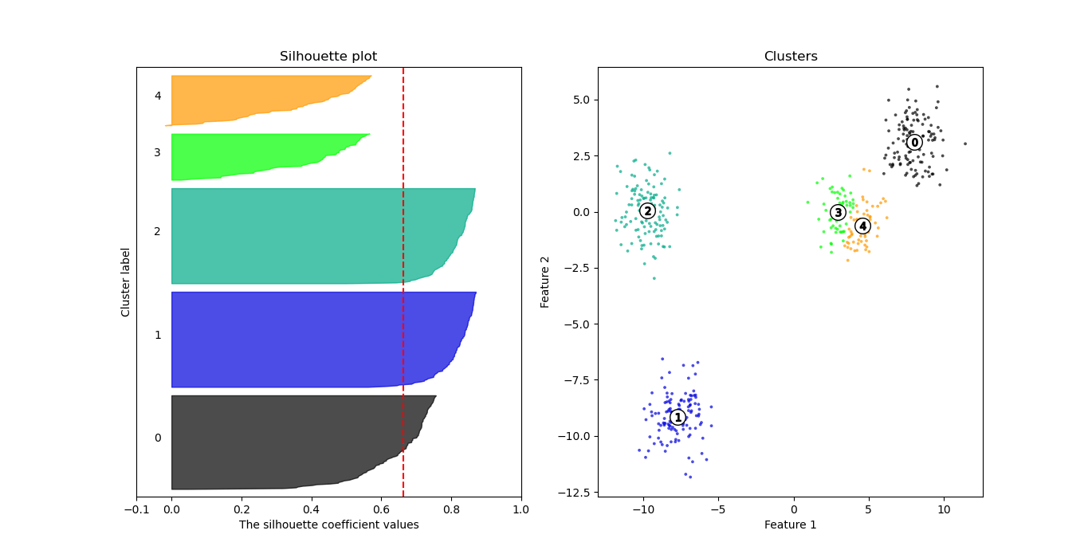
K-Means
Silhueta (Silhouete)
Aprendizado de Máquina - Prof. André Hochuli
Combinação
Notes:
Prof. André Hochuli

Slide 16
K-Means
Silhueta (Silhouete)
Aprendizado de Máquina - Prof. André Hochuli
Combinação
Notes:
Prof. André Hochuli

Slide 17
K-Means
Lets Code!
Aprendizado de Máquina - Prof. André Hochuli
Combinação
Notes:
Prof. André Hochuli

